Slide 1

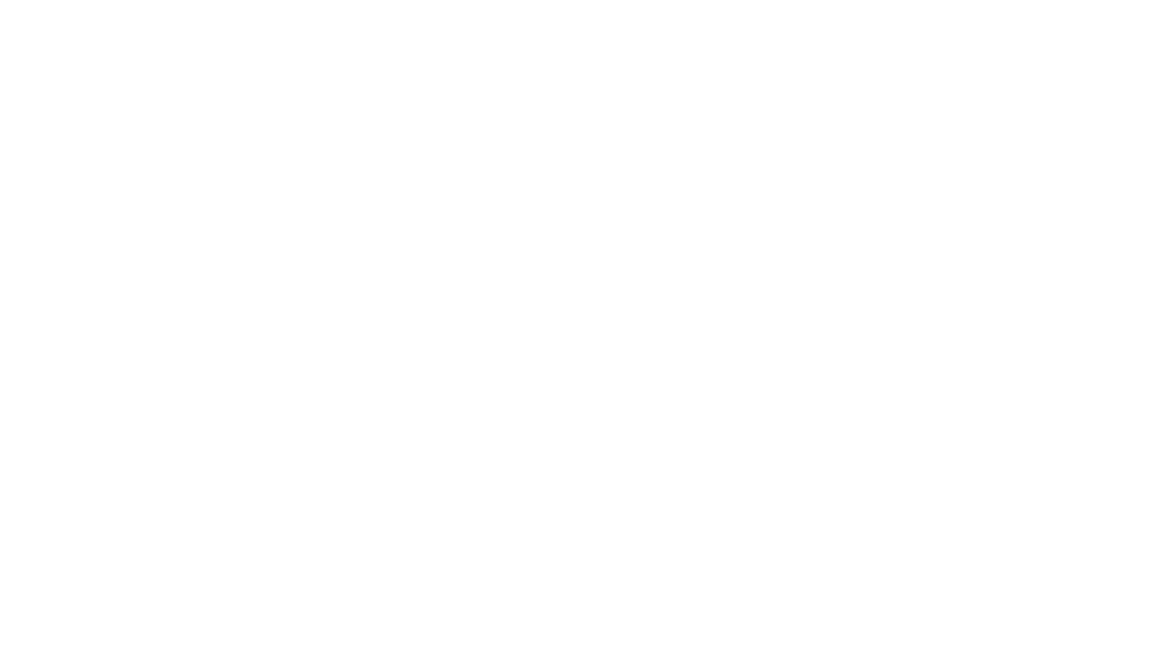
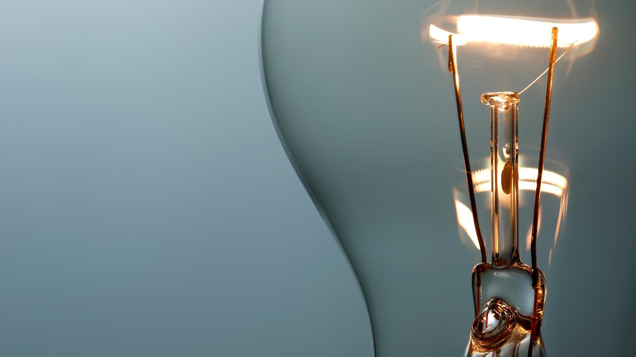
KŪNŲ MASĖ
Darbą atliko Panevėžio ,,Žemynos“ progimnazijos 8c klasės mokinės saulė griškėnaitė ir deimantė zelenauskaitė
Fizikos mokytoja nijolė vaičiulytė

Slide 2
turinys
1.Masės apibrėžimas
2.Masės matavimo vienetai
3.Masės matavimo prietaisai
4.Masė, svoris ir gravitacija
5.Masės konvertavimas į svorį
6.Kaip apskaičiuoti masę
7. Laboratorinis darbas
8. Klausimynas
9.Naudota literatūra

Slide 3
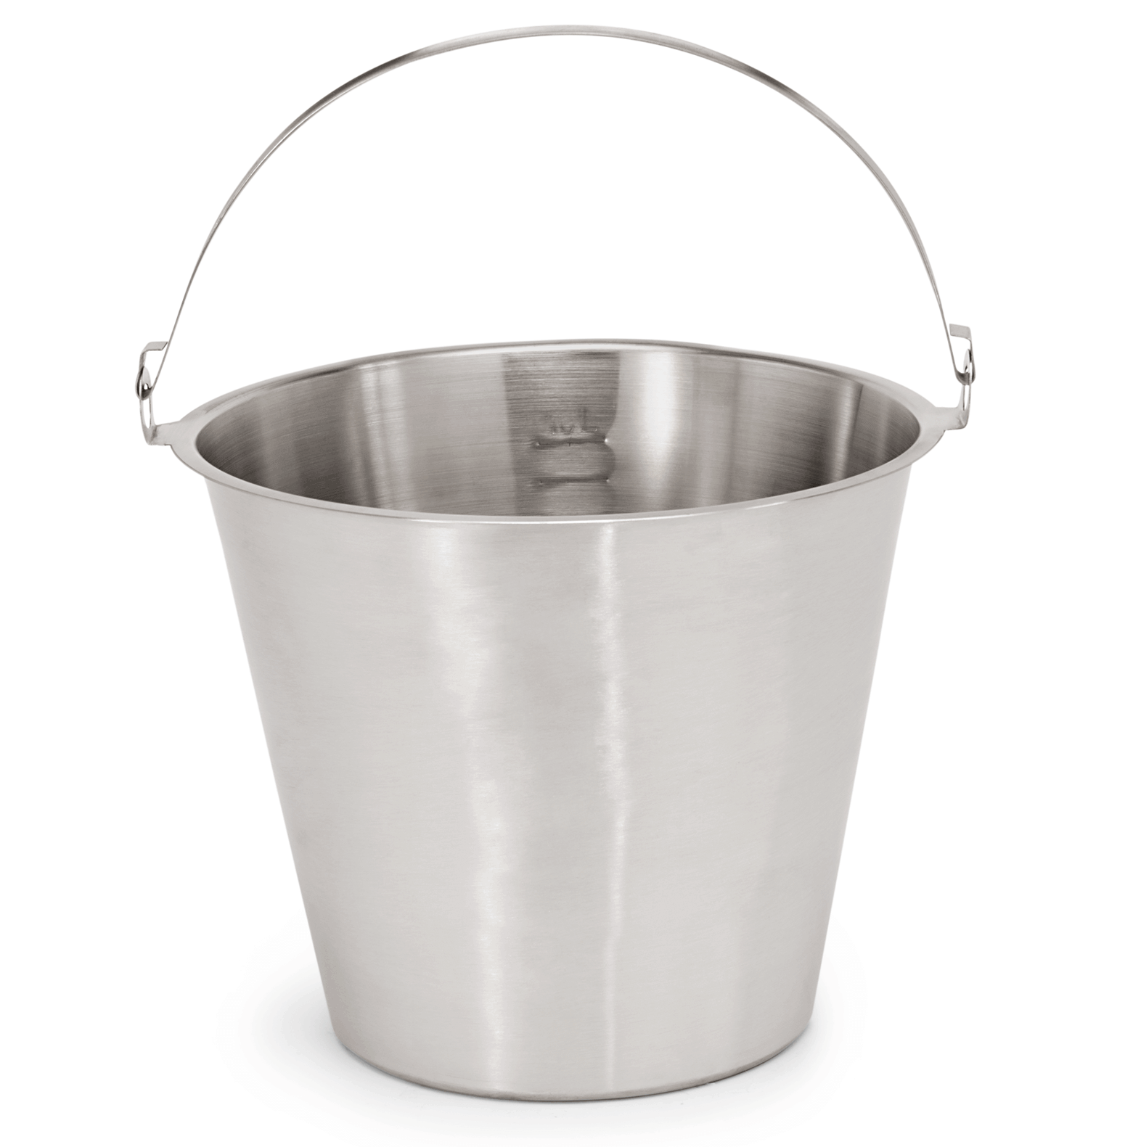
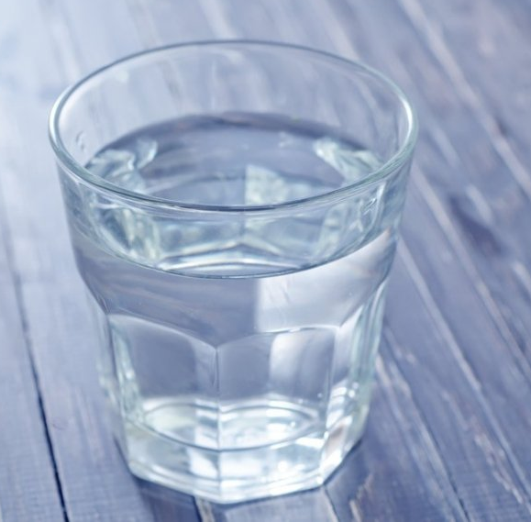
Masės apibrėžimas
Masė – fizikinis dydis, intuityviai suvokiamas kaip medžiagos kiekio matas.
Masės matavimas. Kilogramas. Vienas kūnas gali būti sudarytas iš didesnio kiekio medžiagos, kitas – iš mažesnio kiekio. Tuo atveju sakome, kad vieno kūno masė mažesnė, o kito didesnė. Akivaizdu, kad stiklinės vandens masė mažesnė už kibiro vandens masę.

Slide 4
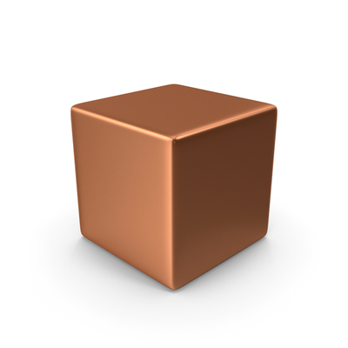
Masės matavimo vienetai
Pagal masę galima palyginti ir tuos kūnus, kurie pagaminti iš skirtingų medžiagų. Pavyzdžiui, geležinio tašelio masė didesnė už tokio pat tūrio medinės trinkelės masę.
Masė – fizikinis dydis; jis žymimas raide m.
Pagrindinis SI masės matavimo vienetas yra kilogramas:
          [m] = 1 kg

Slide 5

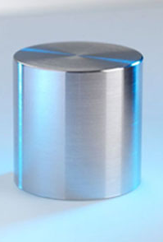
Masės matavimo prietaisai
XVIII a. pabaigoje, kuriant metrinę sistemą, kilogramas buvo apibrėžtas kaip 1 dm³ (1 litro) 4° C temperatūros vandens masė.
Kilogramo etalonas yra 39 mm skersmens ir tokio pat aukščio ritinio formos svarstis, pagamintas iš platinos ir iridžio lydinio. Kaip ir metro etalonas, jis saugomas Tarptautiniame matų ir svarsčių biure netoli Paryžiaus.

Slide 6
Be pagrindinio SI masės vieneto, plačiai vartojami daliniai bei kartotiniai masės vienetai:
Vieneto pavadinimas​ | Žymėjimas​ | Ryšys su 1 kg​
1 tona​ | 1 t ​ | 1 t = 1000 kg​
1 centneris​ | 1 cnt​ | 1 cnt = 100 kg​
1 gramas​ | 1 g​ | 1 g = 0,001 kg​
1 miligramas​ | 1 mg​ | 1 mg = 0,000 001 kg​

Slide 7
Brangakmenių ir perlų masė paprastai matuojama nesisteminiais vienetais, kurie vadinami karatais: 1 ct = 0,2 g.
Senieji masės matavimo vienetai: birkavas apytiksliai164kg, pūdas apytiksliai16kg, svaras apytiksliai 365g.

Slide 8
Išmatuoti kurio nors kūno masę – tai palyginti ją su etalono mase, t. y. nustatyti, kiek kartų ji didesnė ar mažesnė už etalono masę. Praktikoje kūnų masė lyginama su mase svarsčių, pagamintų pagal etaloną.
Kaipgi palyginti kūno ir pagal etaloną pagamintų svarsčių masę?

Slide 9
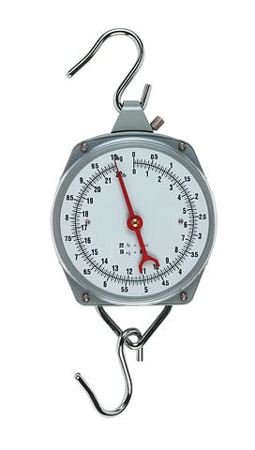
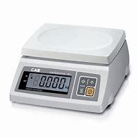
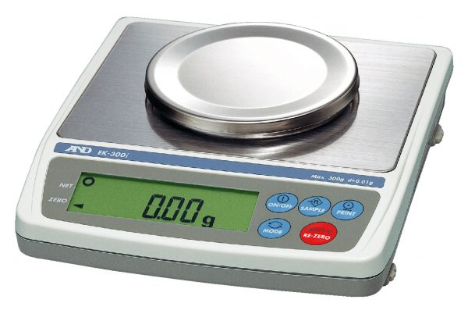
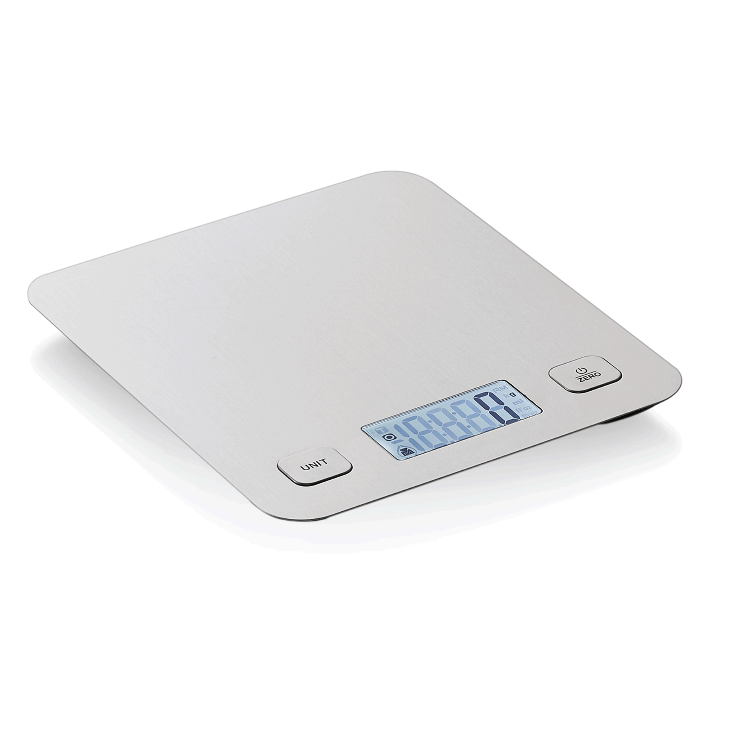
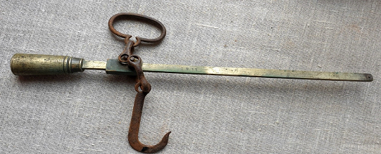
Tam tikslui naudojami masės matavimo prietaisai – svarstyklės. Jų yra įvairių rūšių: buitinės, mokyklinės, laboratorinės, svirtinės, elektroninės ir t. t.
Senovėje masė buvo matuojama prietaisu – bezmėnu.

Slide 10
Svarbiausios svirtinių svarstyklių dalys yra strypas (svirtis), galintis laisvai suktis apie tašką jo viduryje, ir prie to strypo galų prikabintos dvi lėkštės. Ant jų dedami lyginami kūnai. Jeigu tų kūnų masė yra vienoda, tai svarstyklės yra pusiausviros.
Vadinasi, norint išmatuoti kurio nors kūno masę, reikia ant vienos svarstyklių lėkštės dėti tą kūną, o ant kitos – įvairius žinomos masės svarsčius tol, kol jie atsvers matuojamą kūną, t. y. kol nusistovės svarstyklių pusiausvyra. Tada visų svarsčių masė bus lygi sveriamo kūno masei.

Slide 11
Žmonės dažnai maišo terminus „masė“ ir „svoris“. Kasdieninėje kalboje (dėl istorinių priežasčių, taip pat kai kuriuose technologiniuose terminuose) „svoris“ klaidingai laikomas „masės“ sinonimu, tačiau vertėtų atkreipti dėmesį į faktą, jog vis tik šie dydžiai nėra sinoniminiai.

Slide 12
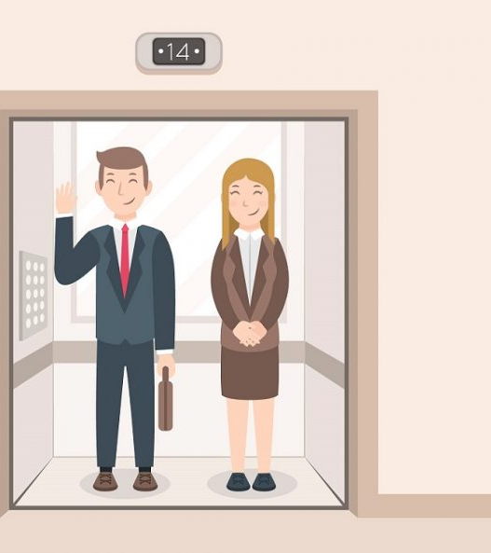
Dėl šios priežasties naudinga žinoti kada reikia vartoti anksčiau minėtas sąvokas. Esminis skirtumas tarp šių dviejų dydžių yra tas, jog svoris, tai jėga, skaičiuojama niutonais (N), o masė skaičiuojama kilogramais (kg) arba gramais (g).
Masė yra dydis, nusakantis medžiagos kiekį ir žymimas raide m. Kaip ir masė, svoris yra fizikinis dydis, tačiau jis nusako jėgą, kuria objektas veikia paviršių.
Kad būtų lengviau suprasti, štai pavyzdys: jeigu jūs važiuojate liftu aukštyn – labiau spaudžiate grindis, todėl jūsų svoris yra didesnis, jeigu leidžiatės žemyn – mažesnis, nors tuo metu masė išlieka tokia pati. (paveikslėlis su lifte esančiu žmogumi

Slide 13
Masė, svoris ir gravitacija
Objekto svoris pakisti gali jam atsidūrus ten, kur gravitacija yra stipresnė arba silpnesnė, pavyzdžiui, Mėnulyje, nes jo masė yra mažesnė nei Žemės, todėl ir trauka – mažesnė.
Ne visai aišku?
Pavyzdžiui, astronautas, kurio masė Žemėje yra 120 kg, svers apie – 1200 N. Kadangi Mėnulio gravitacija sudaro tik šeštadalį Žemės gravitacijos, Mėnulyje tokio žmogaus svoris būtų viso labo 200 N, o masė išliktų tokia pati.
Taigi, svarbu nepamiršti, kad masė nusako medžiagos kiekį ir nepaisant gravitacijos visur išlieka tokia pati. Svoris nusako jėgą, kuria objektas veikia paviršių. Jo kaita skirtingose planetose priklauso kaip tik nuo gravitacijos.

Slide 14
Masės konvertavimas į svorį
Masę verčiant svoriu naudojamas antrasis Niutono dėsnis:
F=mg
kur F yra kūną veikianti gravitacinė jėga, m– kūno masė, o g– laisvojo kritimo pagreitis(Žemėje apytiksliai lygus 9,8 m/s²).
Taigi iš šio dėsnio aišku, kad:
g=F/m=9.8 m/s² ir 1 kg masės kūnas Žemėje sveria apie 1 kg · 9,8 m/s² = 9,8 N.
Taigi, verčiant kilogramus niutonais reikia juos padauginti iš 9,8. Ir atvirkščiai: verčiant niutonus kilogramais reikia juos padalinti iš 9,8 (tačiau tai teisinga tiktai matuojant netoli Žemės paviršiaus).

Slide 15
Kaip apskaičiuoti masę?
Dažnai masė yra susijusi su dydžiu, tačiau ne visada. Pavyzdžiui, didelis oro balionas dažnai turi mažiau masės nei mažas kamuolys. Norėdami apskaičiuoti masę, reikia tankį padauginti iš kūno tūrio.
Formulė: m=ρ×V
Nustatyti masę galime pasinaudodami jėga ir pagreičiu.
Antrasis Niutono dėsnis teigia, kad jėga yra lygi masės ir pagreičio sandaugai:
              F = ma
Iš čia masė: m = F / a.

Slide 16
Egzistuoja trys masės apibrėžimai:
Inercinė masė – kūno inertiškumo matas. Dydį apibrėžė Izaokas Niutonas ir panaudojo savo antrajame dėsnyje.
Aktyvioji gravitacinė masė – kūno kuriamo gravitacinio lauko stiprumo matas. Kuo stipresnis kuriamas laukas, tuo didesnė aktyvioji gravitacinė masė.
Pasyvioji gravitacinė masė – matas jėgos, kurios yra veikiamas kūnas esantis kažkokio stiprumo gravitaciniame lauke. Kuo didesnė kūno pasyvioji gravitacinė masė, tuo stipresnė jėga veiks kūną, pvz., žemės gravitaciniame lauke.

Slide 17
Tiriamasis darbas
,,Kūnų masės nustatymas“

Slide 18
Problema – Kuriomis svarstyklėmis (elektroninėmis ar senovinėmis) kūno masę pasverti galima tiksliausiai?
Tikslas - Nustatyti kūnų masę elektroninėmis ir senovinėmis svarstyklėmis.
Hipotezė - Manome, kad tiksliausiai galima pasverti elektroninėmis svarstyklėmis.
Priemonės: knyga, svarstyklės, liniuotė, rašiklis.

Slide 19
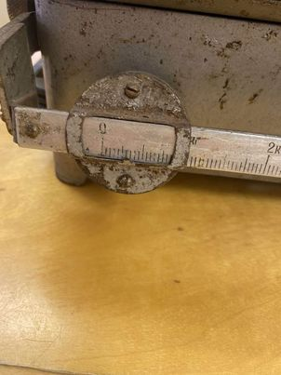
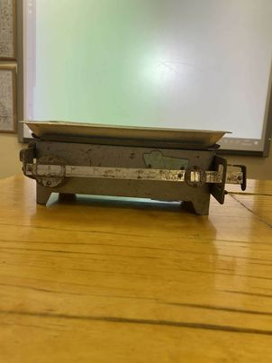
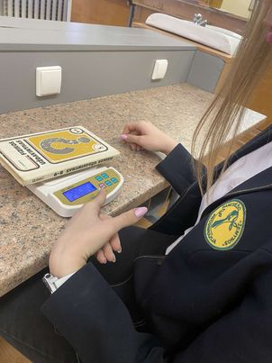
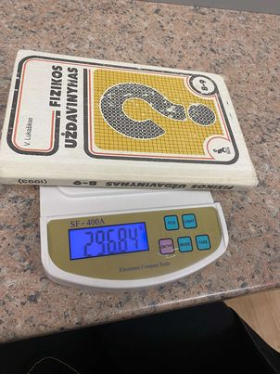
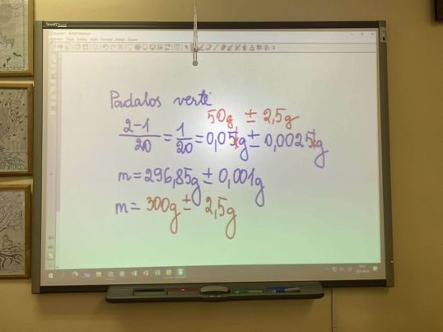
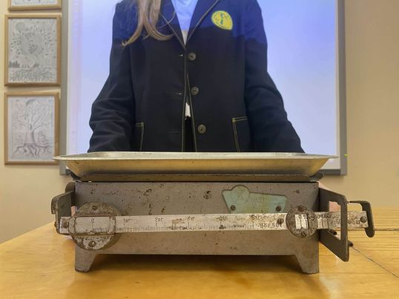
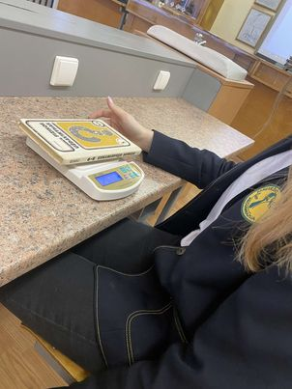
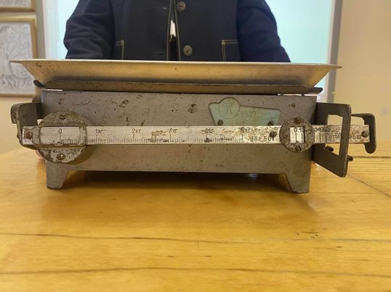
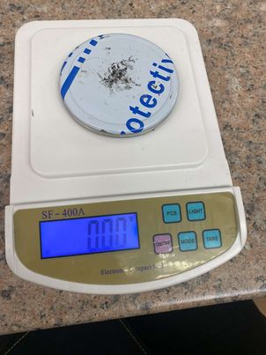
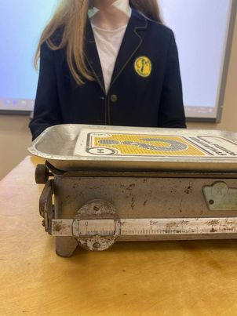
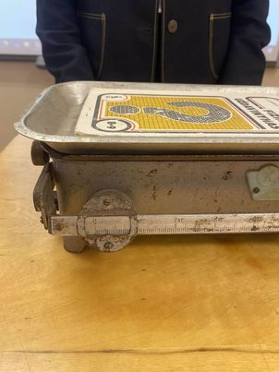
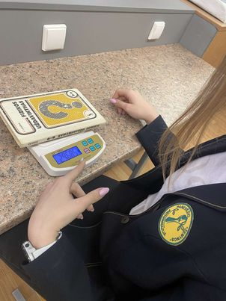
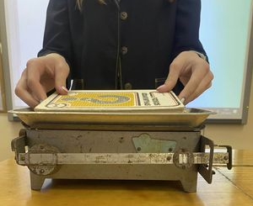

Slide 20
Darbo eiga : Svėrimas svarstyklėmis.
Eil.Nr. | Svarstyklės | Masė | Paklaida
1. | Elektroninės | 0,297kg | ±0,001kg
2. | Senovinės | 0,3kg | ± 0,0025g
Išvada: tiksliausiai galime išmatuoti elektroninėmis svarstyklėmis, nes tų svarstyklių paklaida yra mažesnė.

Slide 21
Klausimynas:
Kas atsitinka su žmogaus mase, jam atsistojus ant vienos kojos?
Koks pagrindinis masės matavimo vienetas SI sistemoje?
Ar astronauto masė sumažės Mėnulyje?
Kaip apskaičiuoti kūno masę, žinant jo tūrį?
Kaip apskaičiuoti kūno masę pagal II Niutono dėsnį?
Kas yra bezmėnas?
Kuri masė bus didesnė: 1kg pūkų ar 1kg aukso?
Ką apibūdina masė?
Ar yra kūnas, kurio masė lygi nuliui?
10 pūdų paversti kilogramais
Žmogaus masė nepasikeičia.​
Kilogramas (kg)
Ne
Tankį padauginti iš tūrio.
Jėgą padalinti iš pagreičio
Masės matavimo prietaisas.​
​
Abiejų kūnų masė yra vienoda.
Masė apibūdina kūną.
Ne, nėra.
10x16=160kg

Slide 22
Naudota literatūra:
Masė – Vikipedija (wikipedia.org)
V.Valentinavičius, Fizika 8
Spektras, Fizikos vad. 8 klasei I dalis

